Slide 1
Μ.Ε.Κ. Ι
Κεφάλαιο 4
Πολυκύλινδροι κινητήρες
Συνήθεις διατάξεις κυλίνδρων - Σειρά ανάφλεξης

Slide 2
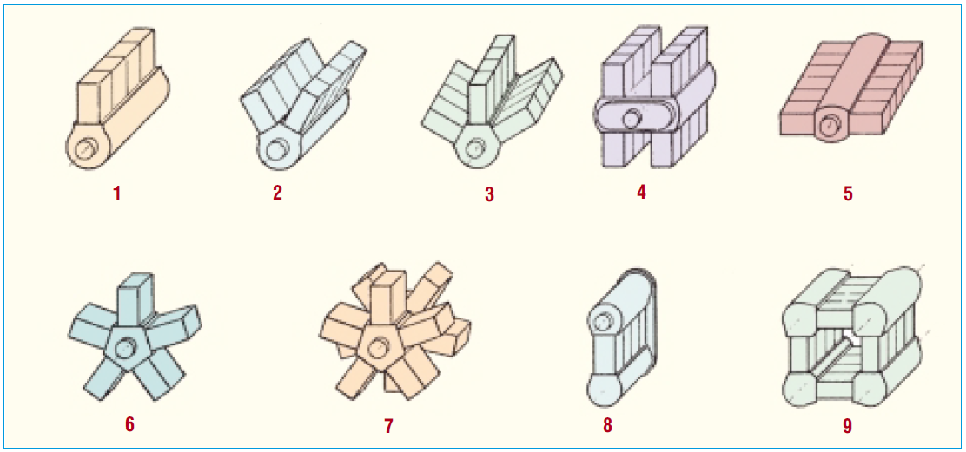
Πολυκύλινδροι κινητήρες
1. Κύλινδροι εν σειρά. - 2. Κινητήρας V. - 3. Κινητήρας W. - 4. Κινητήρας Η. - 5. Κινητήρας «boxer»
6. Αστεροειδής κινητήρας (απλού αστέρα). - 7. Αστεροειδής κινητήρας (διπλού αστέρα)
8. Κινητήρας με αντίθετα έμβολα. - 9. Κινητήρας αντίθετων εμβόλων (τετραγωνικής διάταξης)

Slide 3
Πολυκύλινδροι κινητήρες
Βασική προϋπόθεση ομαλής λειτουργίας των πολυκύλινδρων κινητήρων είναι η κατά το δυνατόν ομοιόμορφη ακολουθία ανάφλεξης των διαφόρων κυλίνδρων, οι οποίοι πρέπει να περάσουν όλοι από την ίδια φάση,
για παράδειγμα της ανάφλεξης, μέσα σε έναν πλήρη κύκλο λειτουργίας (πραγματοποίηση δύο περιστροφών του στροφαλοφόρου άξονα ή 720° για τους 4χρονους κινητήρες και μιας περιστροφής ή 360° για τους 2χρονους).

Slide 4
Πολυκύλινδροι κινητήρες
Με τους πολλούς κυλίνδρους επιδιώκεται:
α. Η επίτευξη της απαιτούμενης ισχύος με κυλίνδρους μικρότερων διαστάσεων, οπότε έχουμε καλύτερη συγκέντρωση ισχύος, δηλαδή περισσότερη ισχύ ανά μονάδα όγκου εμβολισμού και μικρότερη μάζα κινητήρα ανά μονάδα ισχύος.
β. Η ευκολότερη ζυγοστάθμιση αδρανειακών δυνάμεων και ροπών.
γ. Η καλύτερη ομοιομορφία περιστροφής, δηλαδή μικρότερες μεταβολές της γωνιακής ταχύτητας περιστροφής του στροφαλοφόρου άξονα μέσα σε ένα κύκλο λειτουργίας.
δ. Γενικά, η ευκολότερη εκκίνηση του κινητήρα.

Slide 5
Πολυκύλινδροι κινητήρες
Επιπλέον, με τη χρησιμοποίηση περισσοτέρων σειρών κυλίνδρων
(διατάξεις V, W, H, αστέρος, κ.λπ.),
επιτυγχάνεται ακόμη μεγαλύτερη μείωση της μάζας του κινητήρα, αφού ορισμένα, ιδιαίτερα βαριά τμήματα του κινητήρα, όπως είναι ο στροφαλοφόρος άξονας και ο στροφαλοθάλαμος,
εξυπηρετούν περισσότερους κυλίνδρους και, κατά συνέπεια, μεγαλύτερη ισχύ.

Slide 6
Πολυκύλινδροι κινητήρες
Μερικοί χρήσιμοι κανόνες για τη διάταξη ή/και τη ρύθμιση των πολυκύλινδρων κινητήρων.
Η απαίτηση για ομοιόμορφη ακολουθία ανάφλεξης των κυλίνδρων, επιβάλλει τη συμμετρική διάταξη των στροφάλων σε ένα κινητήρα «εν σειρά» ή των κυλίνδρων σε έναν αστεροειδή κινητήρα.
… σε έναν 4χρο-νο κινητήρα «εν σειρά» με άρτιο αριθμό κυλίνδρων, επιβάλλει τη σύμπτωση των στροφάλων ανά δύο, ως προς τη γωνία σφήνωσής τους,
… σε έναν αστεροειδή 4χρονο κινητήρα, αναγκαστικά περιττό αριθμό κυλίνδρων.

Slide 7
Πολυκύλινδροι κινητήρες
Σειρά ανάφλεξης στους πολυκύλινδρους κινητήρες είναι η σειρά των κυλίνδρων στους οποίους γίνεται η ανάφλεξη του καυσίμου, με σκοπό την καλύτερη δυνατή ζυγοστάθμιση του κινητήρα κατά τη λειτουργία του.
Η σειρά ανάφλεξης συνδέεται με το σύστημα ανάφλεξης …
Η συνήθης σειρά ανάφλεξης σε «εν σειρά» κινητήρες είναι:
1, 3, 4, 2 ή 1, 2, 4, 3 για τέσσερις κυλίνδρους,
1, 5, 3, 6, 2 (για κινητήρες αμερικάνικων αυτοκινήτων) ή
1, 4, 2, 6, 3, 5 για έξι κυλίνδρους «εν σειρά» και
1, 6, 5, 4, 3, 2 για V-6 κινητήρες.

Slide 8
Πολυκύλινδροι κινητήρες
Μία συνήθης διαδικασία για V-8 κινητήρες είναι να αριθμούνται οι κύλινδροι από μπροστά προς τα πίσω, με τους περιττούς αριθμούς στην αριστερή πλευρά, όπως φαίνονται από τη θέση οδήγησης.
Σε μια τέτοια διάταξη, μια τυπική σειρά ανάφλεξης είναι:
1, 8, 4, 3, 6, 5, 7, 2.
Στους αστεροειδείς κινητήρες η ανάφλεξη ακολουθεί τη σειρά του ενός παρά ένα κύλινδρο. Έτσι, σε έναν 9-κύλινδρο μονής σειράς κινητήρα, η σειρά ανάφλεξης θα ήταν:
1, 3, 5, 7, 9, 2, 4, 6, 8.

Slide 9
Πολυκύλινδροι κινητήρες
Τ Ε Λ Ο Σ

